Slide 1
Развитие пространственного воображения младших школьников на уроках математики
Муниципальное общеобразовательное учреждение средняя общеобразовательная
школа №68 города Хабаровска
«Без хорошо развитого пространственного воображения невозможно успешное изучение геометрического материала, особенно стереометрического, где постоянно требуется умение “читать” изображения фигур, мысленно представлять необходимую конфигурацию, удерживать в зрительном поле сразу несколько объектов и оперировать ими»
Лосева Надежда Анатольевна:
Учитель начальных классов,
председатель Методического Совета школа

Slide 2
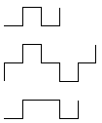
1. Графические диктанты
■ Простые диктанты – узоры. После диктовки учителя дети продолжают сами.

Slide 3
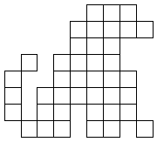
■ Под диктовку учителя делают рисунки, дополняют недостающие детали – глаза, уши или раскрашивают
■ Учитель диктует только половину рисунка,
другую половину дорисовывают сами дети.

Slide 4
■ Под диктовку учителя делают рисунок, затем дается задание сделать этот же рисунок в зеркальном отражении.
■ На доске или в карточках дается “зашифрованный рисунок”,где указаны стрелками направление и количество клеточек. Дети молча делают задание, затем сверяют друг с другом.

Slide 5
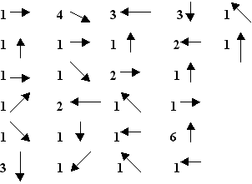

Slide 6
■ Задачи на направление движения предмета
На своем листочке в клеточку отметьте точку А, от которой начнется движение. Дети чертят маршрут движения.
Задача
Улитка от точки А проползла 4 клетки вверх,
потом 5 клеток вправо, потом 4 клетки вниз,
а потом 5 клеток влево. Где она оказалась в результате?

Slide 7
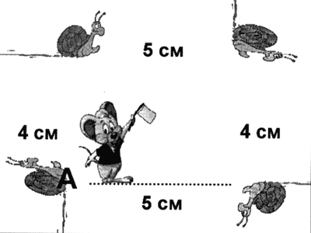
Посмотрим, как двигалась улитка

Slide 8
2.Формирование геометрических пространственных представлений у учащихся.
Реальный
предмет
Его форма
Геометрическая
фигура

Slide 9
Приемы:
★работа с моделями геометрических фигур;
★моделирование фигур из бумаги, палочек, пластилина;
★вычерчивание геометрических фигур на бумаге.

Slide 10
Наглядный образ геометрической фигуры формируется с помощью:
★изучения иллюстраций из альбома;
★наблюдения за объектами из окружающей действительности;
★активных действий с учебными моделями.

Slide 11
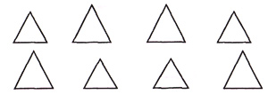
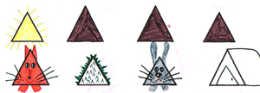
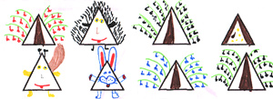
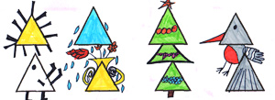
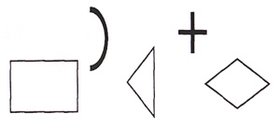
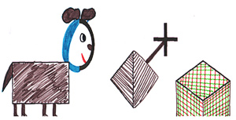
☀ Плоские фигуры Игра «Давай пофантазируем».

Slide 12
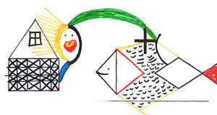
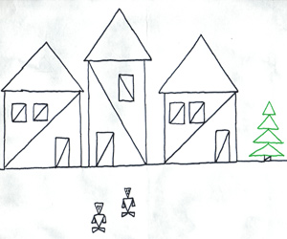
■ Город Треугольников

Slide 13
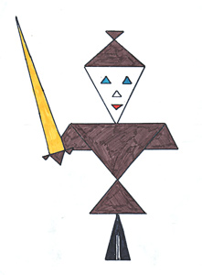
■ Стражник города Треугольников.

Slide 14
■ Раздели на группы:

Slide 15
■ Задания с палочками:
1.Сложи из палочек цифры:
2. Используя 7 палочек, сложите 2 квадрата.
3. Сколько минимально нужно палочек, чтобы сложить 3 квадрата?
4. Сложите из 5 палочек два треугольника.
Общую сторону отметьте красной палочкой.

Slide 16
5. Дом составлен из 10 палочек. Требуется повернуть его другой стороной, переложив 2 палочки.

Slide 17
■ Какое наименьшее количество палочек нужно переложить, чтобы убрать мусор из совочка?

Slide 18
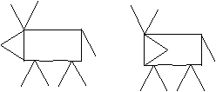
■ Переложить две палочки так,
чтобы корова смотрела в другую сторону.

Slide 19
■ Найди и обведи отрезки на рисунке:
■ Игра «Будь внимательным»
Рассмотрите фигуры, расположенные на доске.
Закройте глаза (фигуры закрываются листом бумаги).
Откройте глаза и расскажите ,какие фигуры были на доске и в каком порядке

Slide 20
■ Игра «Что это?»
Детям показывают контурное изображение каких- либо предметов или наоборот, только какие-то детали от них, а они должны узнать, что это за предметы.
■ «Составь разноцветный поясок»

Slide 21
■ Игра « Раскрась правильно»
Предлагается рассмотреть нарисованные фигуры и назвать их.
Задание – раскрась фигуру между маленьким кругом и прямоугольником в зеленый цвет, фигуру справа от треугольника – в красный цвет. Раскрась фигуру между прямоугольником и квадратом – в желтый цвет, а последнюю фигуру в ряду – в синий.

Slide 22
■ Среди фигур справа найди такие же, как и слева. Одинаковые фигуры закрась одним цветом.

Slide 23
■ «Найди лишнюю фигуру»

Slide 24
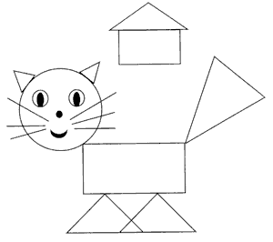
■ Посчитайте количество многоугольников на чертеже.
■ Сосчитай треугольники
на рисунке

Slide 25
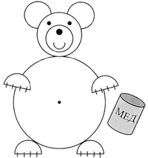
■ Найди все квадраты
■ Сколько кругов тебе понадобится?

Slide 26
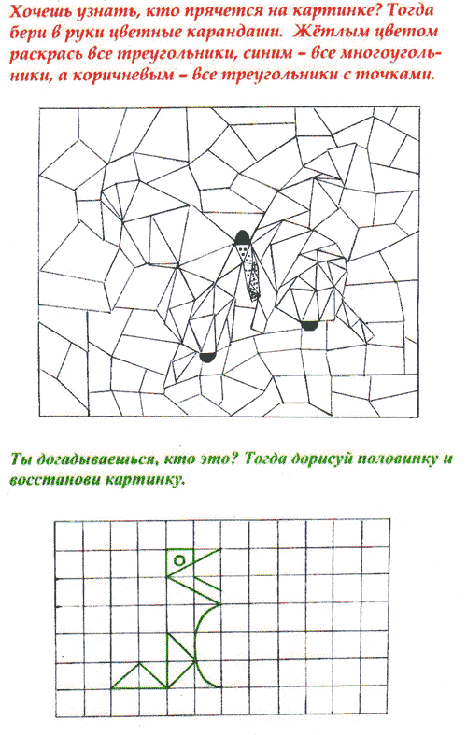

Slide 27
■ Найди и отметь красным цветом точки пересечения фигур.
■ Найди общую часть трех фигур и закрась ее красным цветом.

Slide 28
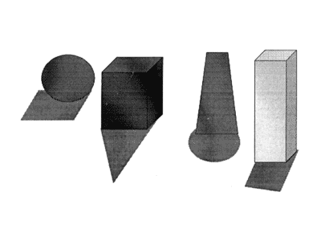
☀Объемные фигуры
■ Какие из этих фигур отбрасывают правильные тени, а какие – нет?

Slide 29
■ Узнайте дом по его тени

Slide 30
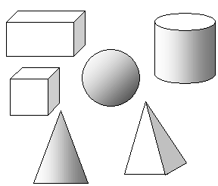
■ Различное изображение плоских и объемных фигур

Slide 31
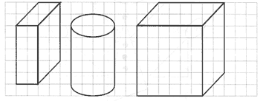
■ Сколько вершин, ребер мы не видим?
Показать те части фигуры, которые мы видим на рисунке; найти фигуру, которая отличается от двух других (цилиндр).

Slide 32
■ Узнайте по чертежу, какая фигура изображена:

Slide 33
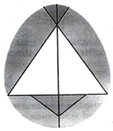
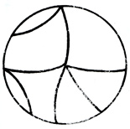
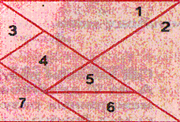
Колумбово яйцо
(овал)
Вьетнамская игра
(из круга)
Монгольская игра «Танграм»
(из квадрата)

Slide 34
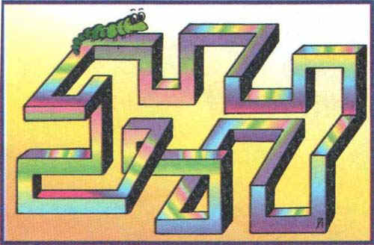
3. Устный счет ■ «Лабиринт»
847
160
601
513
111
270
194
904
999
310
555
412
717

Slide 35
■ «Лестница» (Что изменилось?)
126
156
134

Slide 36
■ «Поменяй фигуры местами»

Slide 37
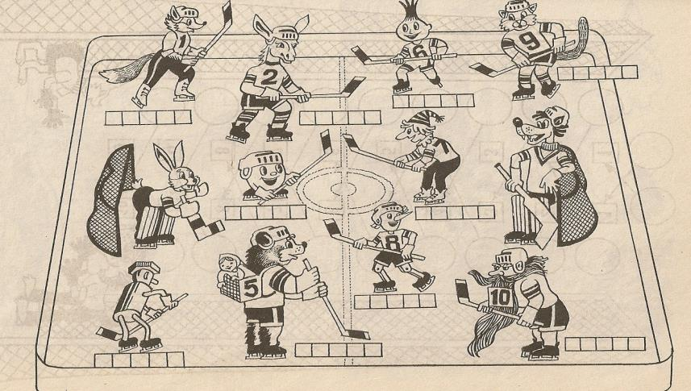
■ «Хоккей»

Slide 39
Спасибо за внимание!

